Slide 1
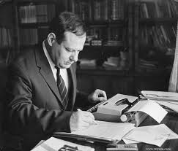
Да 100-гадовага юбілею народнага пісьменніка Беларусі
Іван
Паўлавіч
Мележ
(1921-1976)
«Чалавек без гісторыi, без традыцый – што дрэва без карэння»

Slide 2
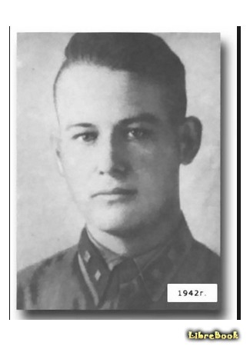
Кароткі агляд жыцця і творчасці
Нараздіўся І. Мележ 8 лютага 1921 года на Палессі, у вёсцы Глінішча Хойніцкага района Гомельскай вобласці.
З маленства ён убіраў у сябе не толькі хараство родных краявідаў, але і засвойваў маральныя законы, па якіх жылі землякі.

Slide 3
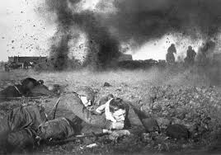
Кароткі агляд жыцця і творчасці
У 1940 годзе ўдзельнічае ў паходах на Бесарабію і Букавіну. У пачатку Вялікай Айчыннай вайны ваяваў пад Нікалаевам і Растовам-на-Доне.
У ліпені 1941 года быў сур'ёзна паранены ў правае плячо і адпраўлены ў шпіталь у Тбілісі.
У 1942 годзе скончыў курсы палітработнікаў і быў камандзіраваны ў 51-ю стралковую дывізію супрацоўнікам газеты.
З першых дзён Вялікай Айчыннай вайны ён на фронце.

Slide 4
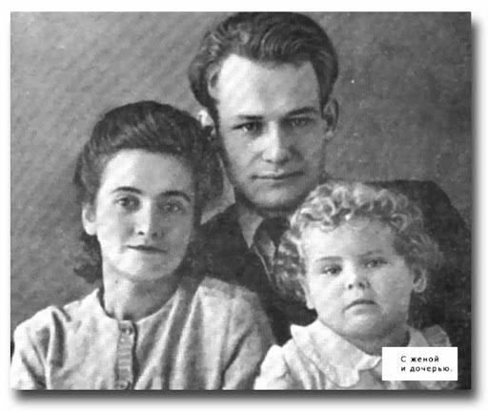
Кароткі агляд жыцця і творчасці
І. П. Мележ з жонкай Лідзіяй Якаўлеўнай і дачкой Людай
У хуткім часе Мележ становіцца студэнтам-завочнікам і адначасова выкладчыкам ваеннай падрыхтоўкі эвакуіраванага ў Бугуруслан з Малдавіі педінстытута.
Час быў ваенны, цяжкі, і трэба было неяк жыць. Тым болей, што пісьменнік стаў чалавекам сямейным.
У 1943-м Івана пераводзяць у Беларускі дзяржаўны ўніверсітэт, які грунтаваўся тады на падмаскоўнай станцыі Сходня.

Slide 5
Наказ кУЗЬМЫ чорнага
Іван Паўлавіч паступае ў аспірантуру, працуе над дысертацыяй па творчасці К. Чорнага. І пepшыя cвae aпaвядaннi ён дaвepыў Кyзьмe Чopнaмy i aтpымaў пaдтpымкy.
К. Чорны даў наказ Мележу: "Пішыце, працуйце над сабой. Я адчуваю ў Вас талент і жадаю Вам вялікіх поспехаў".
Кузьма Чорны

Slide 6
Літаратурная дзейнасць
З канца 1947 г. Іван Мележ працуе над раманам «Мінскі напрамак» (1947-1953).
Аўтар расказвае пра вызваленчую барацьбу на Беларусі летам 1944 года, пра аперацыю «Баграціён».
Іван Паўлавіч прызнаваўся, што кніга памятная яму і таму, што «толькі з яе выхадам адчуў сябе пісьменнікам».

Slide 7
Літаратурная дзейнасць
Доўгі час пасля выхаду "Мінскага напрамку" Мележ піша апавяданні, невялікія аповесці і п'есы.

Slide 8
Літаратурная дзейнасць
1946 – зб. апавяданняў «У завіруху»
1952 – раман «Мінскі напрамак»
1954 – зб. «Блізкае і далёкае»
1957 – зб. «У гарах дажджы»
1961 – зб. «Што ён за чалавек»
1962 – раман «Людзі на балоце»
1965 – раман «Подых навальніцы»
1976 – раман «Завеі, снежань»
Незавершаны «За асакою бераг», «Праўда вясны»

Slide 9
«палеская хроніка»
Іван Мележ — аўтар цыкла раманаў «Палеская хроніка»:
«Людзі на балоце» (1962)
«Подых навальніцы» (1966)
«Завеі, снежань» (1976)

Slide 10
«палеская хроніка»
«Ведаць, хто мы. Не забываць, адкуль мы выйшлі. Толькі тады, калі мы будзем ведаць, адкуль мы, якімі былі, мы можам ведаць, хто мы. Ведаць цану сабе, свайму жыццю»
І. Мележ

Slide 11
«палеская хроніка»
Янка Брыль настолькі быў захоплены і ўражаны раманам Івана Мележа «Людзі на балоце», што вырашыў кінуць працу ў выдавецтве і стаць вольным літаратарам, каб нішто яму не замінала завяршыць свой раман «Птушкі і гнёзды».
Янка Брыль

Slide 12
«палеская хроніка»
Раман «Людзі на балоце» перакладзены на шмат якія мовы, а самім раманам Мележ зрабіў вялікі і каштоўны мастацкі ўнёсак у нацыянальную беларускую літаратуру.

Slide 13
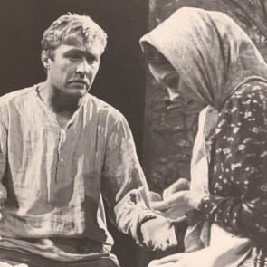
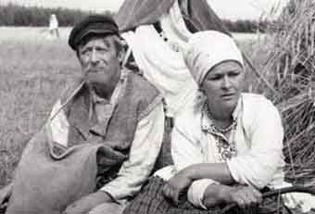
«палеская хроніка»
Беларускім тэлебачаннем пастаўлены спектакль "Людзі на балоце" (1965), тэлепастаноўка «Сустрэчы і развітання» (тэлефільм «Завеі, снежань», 1979), «Страсці эпохі» (паводле рамана «Завеі, снежань», 1989)
У 1981 годзе рэжысёр Віктар Тураў на студыі "Беларусьфільм" зняў 8-мі серыйную карціну па першых двух раманах хронікі.

Slide 14
прызнанне
Івану Паўлавічу Мележу
ў 1972 г. прысуджана званне
Народнага пісьменніка Беларусі.

Slide 15
Такое кароткае жыццЁ…
Памёр Іван Паўлавіч Мележ у жніўні 1976 года.
Жыццю і творчасці пісьменніка прысвечаны дакументальны фільм «Іван Мележ» (сцэнарый В. Адамчыка, 1978)

Slide 16
Узнагароды І. мележа
Літаратурная прэмія імя Якуба Коласа (1962) за раман «Людзі на балоце»;
Ленінская прэмія (1972) за раманы «Людзі на балоце» і «Подых навальніцы»;
Дзяржаўная прэмія (1976) за кнігу крытычных нарысаў, артыкулаў «Жыццёвыя клопаты» (пасмяротна).

Slide 17
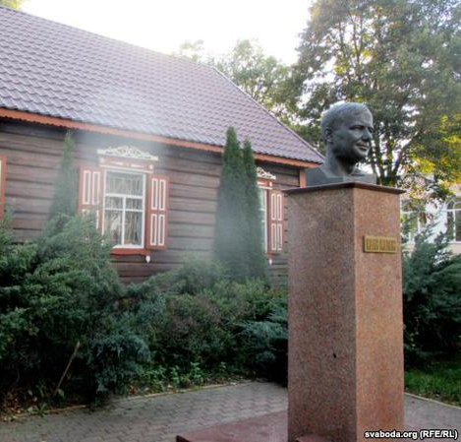
Ушанаванне памяці
Імем І. Мележа названы Мазырскі драматычны тэатр, цеплаход, вуліцы ў Мінску, Гомелі, Хойніках і Лельчыцах, а таксама Беларуска-славянская гімназія № 36 і гарадская бібліятэка № 2 ў Гомелі.
У 1983 годзе на радзіме Мележа ў Глінішчах створаны літаратурны музей і ўсталяваны бюст пісьменніка.

